Slide 1
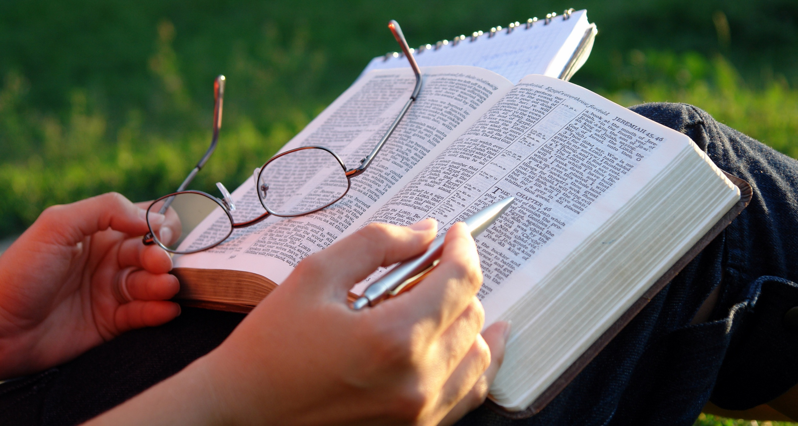
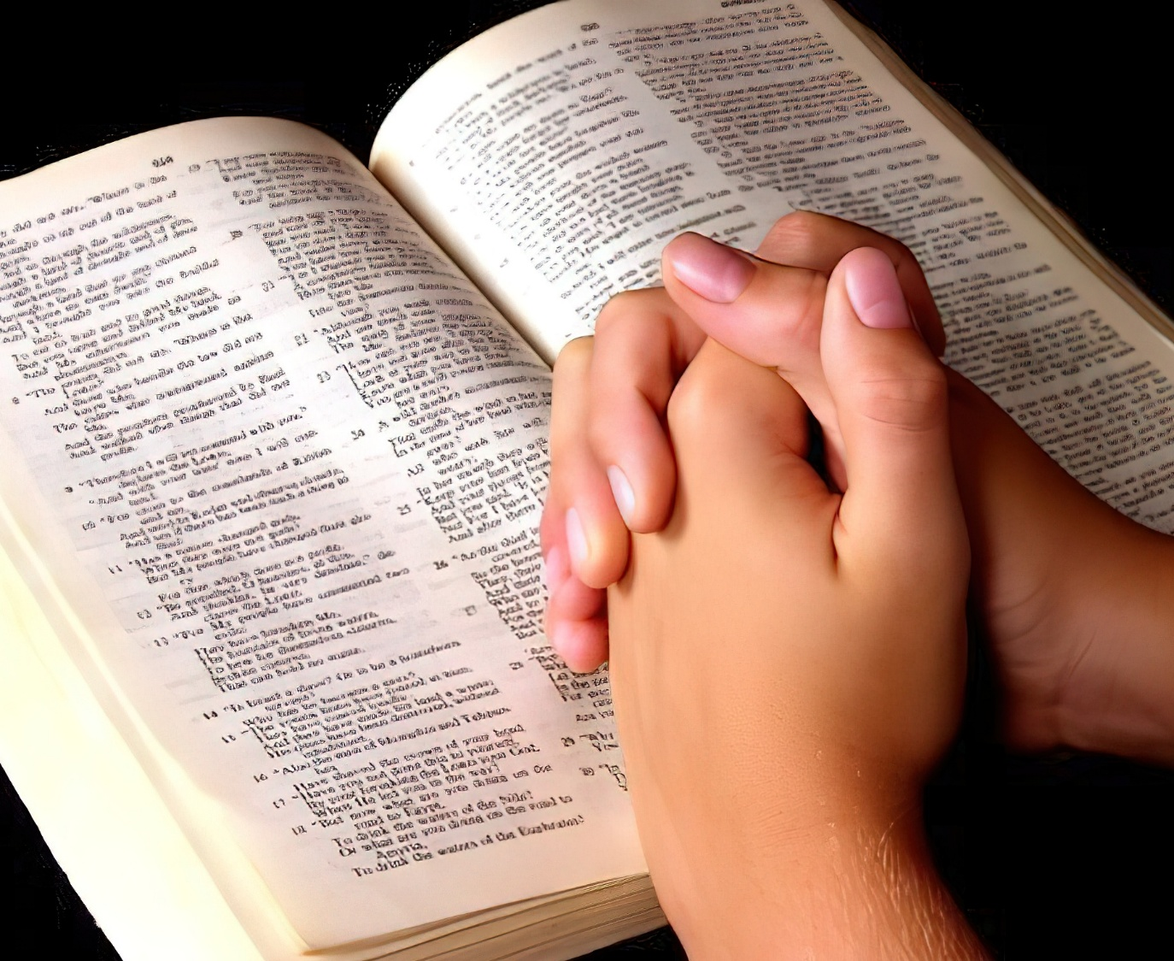
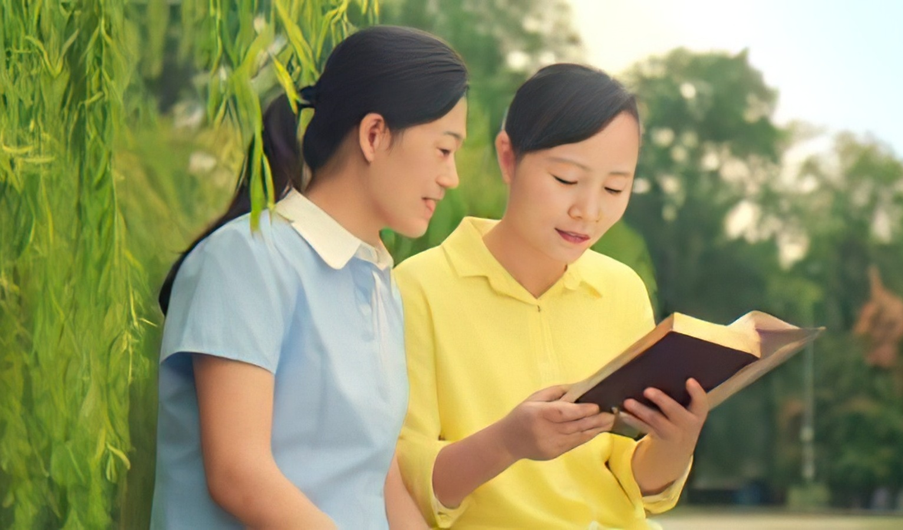
ЯК
ВИВЧАТИ БІБЛІЮ
Урок 5 за 2 травня 2026

Slide 2

“Саме так буває з Моїм словом, яке виходить з Моїх уст, – воно до Мене не повертається порожнім, але виконує Мою волю, звершуючи те, заради чого Я його послав.” (Iсаї 55:11)

Slide 3

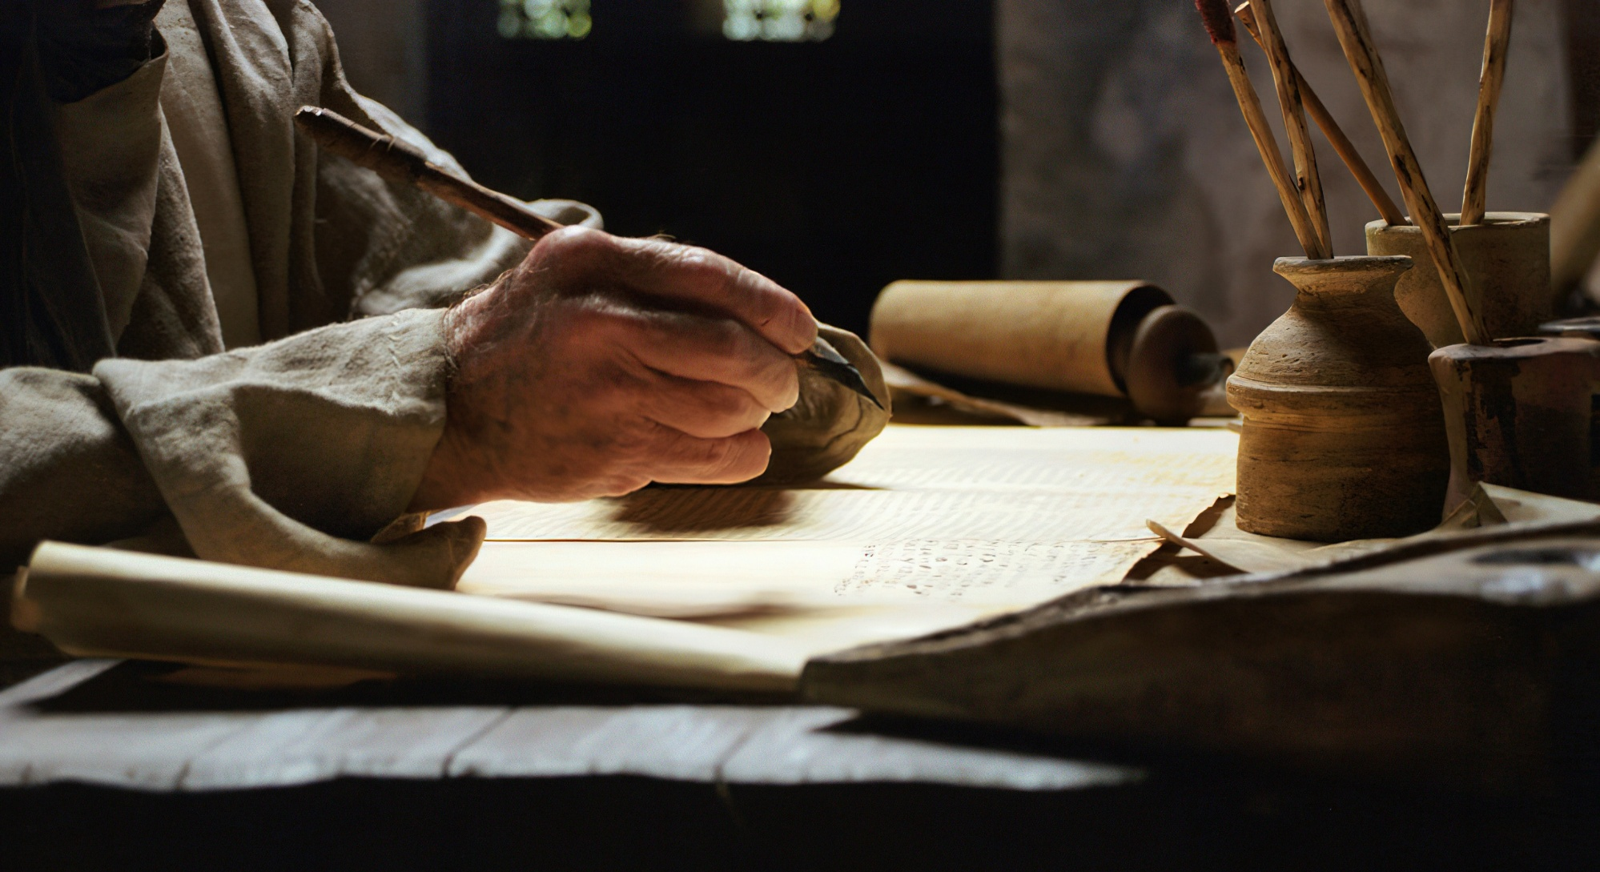
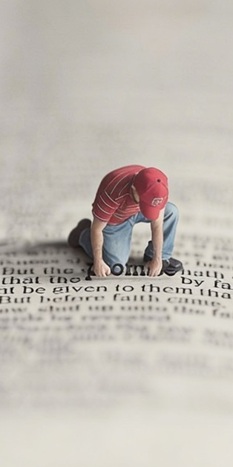

«Святі Божі мужі промовляли, керовані Святим Духом» (2 Петра 1:21) і записували своє послання на сторінках Біблії.
У ньому ми знаходимо коштовності, що дають життя, надію, підбадьорення, втіху... Деякі видно з першого погляду, інші ж треба шукати ретельніше.
Як ми можемо знайти ці перлини, які Бог приготував для нас у Біблії, і яку користь ми отримуємо від її вивчення?
Як вивчати Біблію:
Час
Місце
Техніка
Переваги вивчення Біблії:
Перевага спільного використання
Користь від його вживання

Slide 4

ЯК ВИВЧАТИ БІБЛІЮ

Slide 5
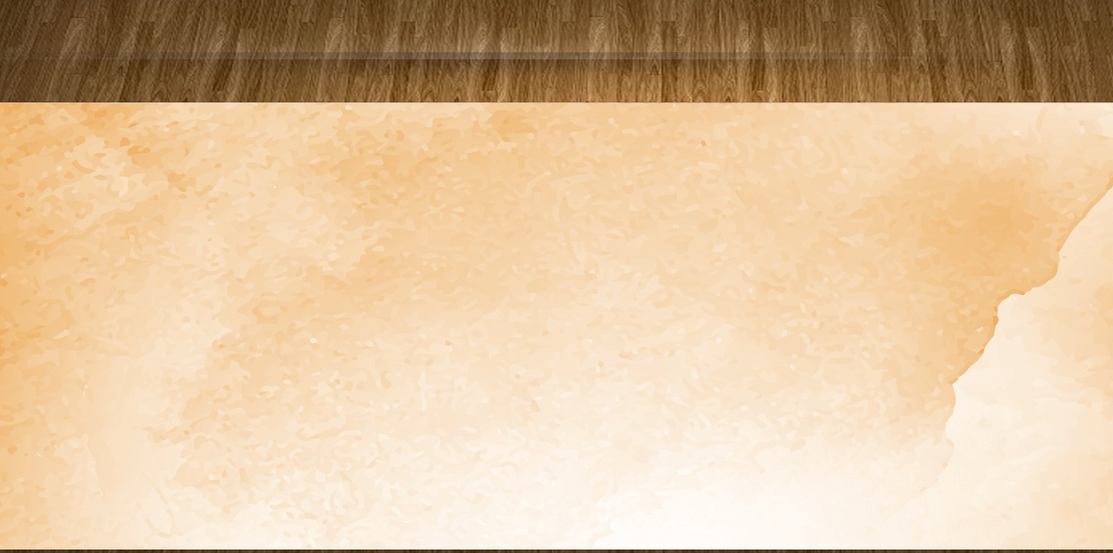
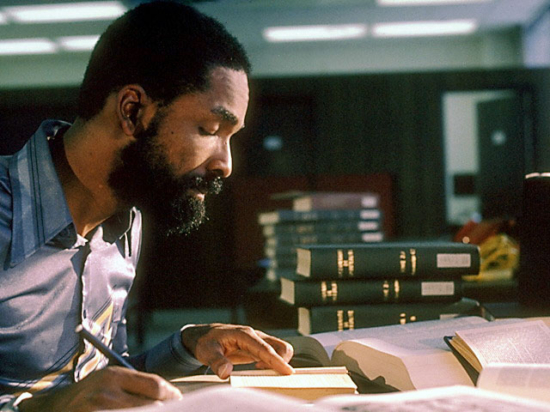
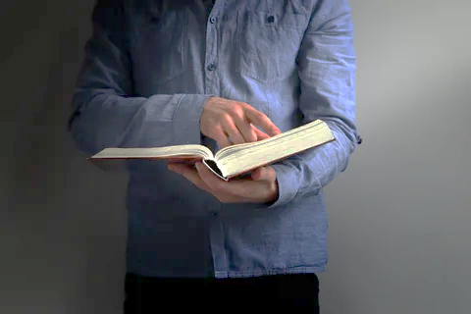
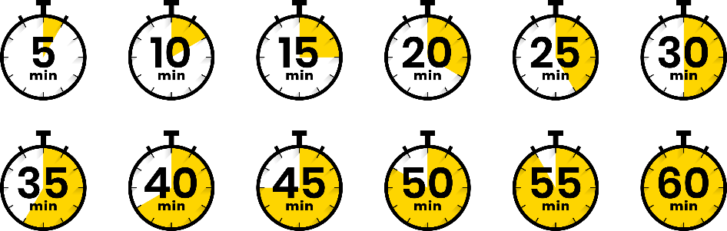
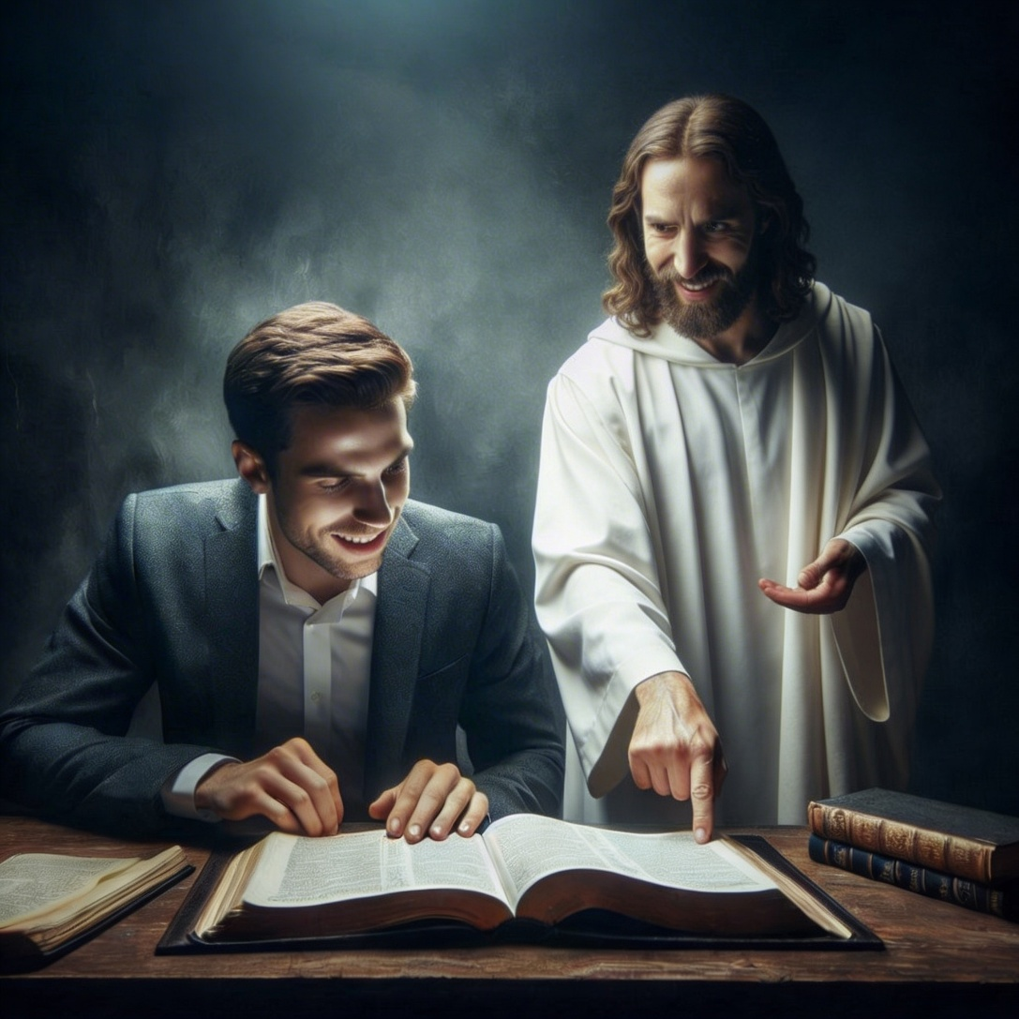
ЧАС
“А коли будете Мене шукати, то знайдете, якщо шукатимете Мене всім вашим серцем.” (Єремія 29:13)
Який найкращий час для вивчення Біблії?
Ми повинні проаналізувати нашу відповідь, враховуючи два фактори: фактор часу та фактор якості.
Очевидно, що ми отримаємо більше користі, якщо виділимо годину у своєму розкладі на вивчення Біблії, ніж якщо присвятимо лише п’ять хвилин.
Однак час, який ми присвячуємо вивченню, не може обмежуватися поверхневим читанням. Саме тут вступає в гру наша мотивація. Чому я читаю Біблію? Чи я просто шукаю знань, чи маю глибоке бажання дізнатися більше про Бога?
Ми отримаємо найбільшу користь від вивчення Біблії, коли це стане часом для спілкування з Богом (Єр. 29:13) і насолоди в Ньому (Пс. 37:4); коли ми будемо шукати на її сторінках особливе Боже послання для нас.

Slide 6

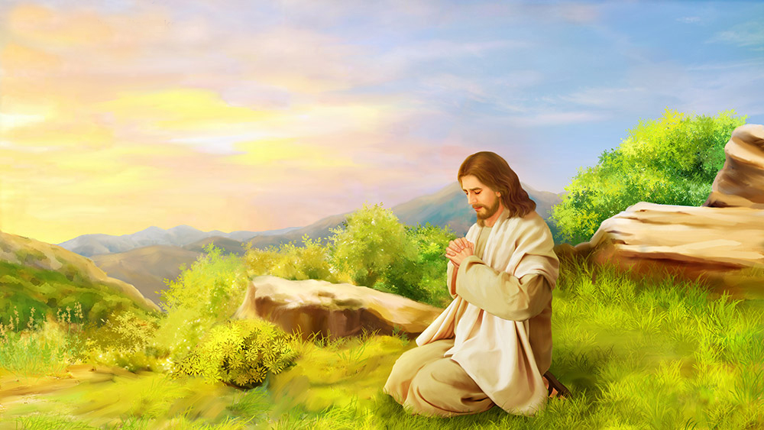


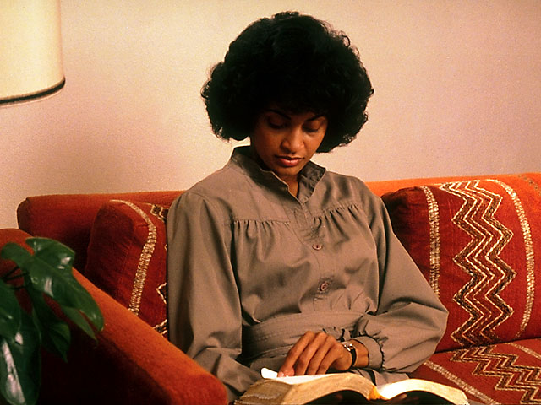
МІСЦЕ
“А вставши вранці, ще вдосвіта, Він вийшов і попрямував у пустинне місце й там молився.” (Марка 1:35)
Коли Ісус хотів особливого моменту спілкування з Богом, він вставав рано-вранці та шукав тихого місця (Марка 1:35). Це можна застосувати як до молитви, так і до вивчення Біблії..
Важко зосередитися на навчанні в галасливому чи людному місці. Легше зробити це в комфортному, тихому та відокремленому місці.
Перші або останні години дня, коли панує більше тиші, можуть бути часом, коли нам легше зосередити свої думки на Бозі.
Як тільки ми знайдемо потрібний час і місце, давайте зробимо це регулярним заняттям. Можливо, якісь особливі обставини змусять нас пропустити цей час, але не дозволяймо забагато часу проходити без нашого щоденного вивчення Біблії.

Slide 7


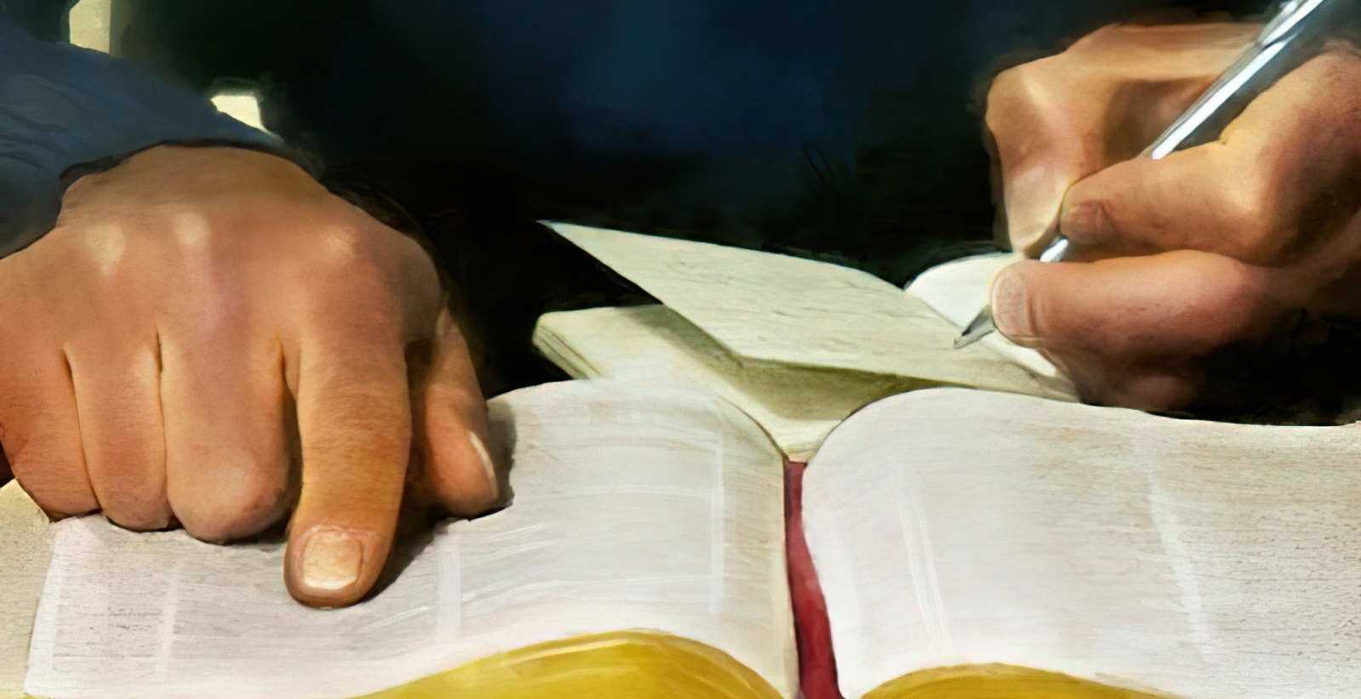
ТЕХНІКА (1)
“саме так буває з Моїм словом, яке виходить з Моїх уст, – воно до Мене не повертається порожнім…” (Ісая 55:11)
Поглиблене вивчення Біблії складається з чотирьох розділів
Молитва
Читання та розуміння [пропонована методика]
Молитва
Поділитися
Запросіть Святого Духа бути вашим провідником у вашому навчанні.
Виберіть вірш або уривок з Біблії
Він торкнеться вашого серця та розуму, щоб ви зрозуміли те, що читаєте.
Запишіть це, щоб краще запам'ятати
Підкресліть ключові ідеї
Запишіть думки, які надихають на ці ключові ідеї.
Просіть Бога допомогти вам застосувати ідеї, яких ви навчилися.
Подумайте, з ким ви могли б поділитися тим, що дізналися.

Slide 8

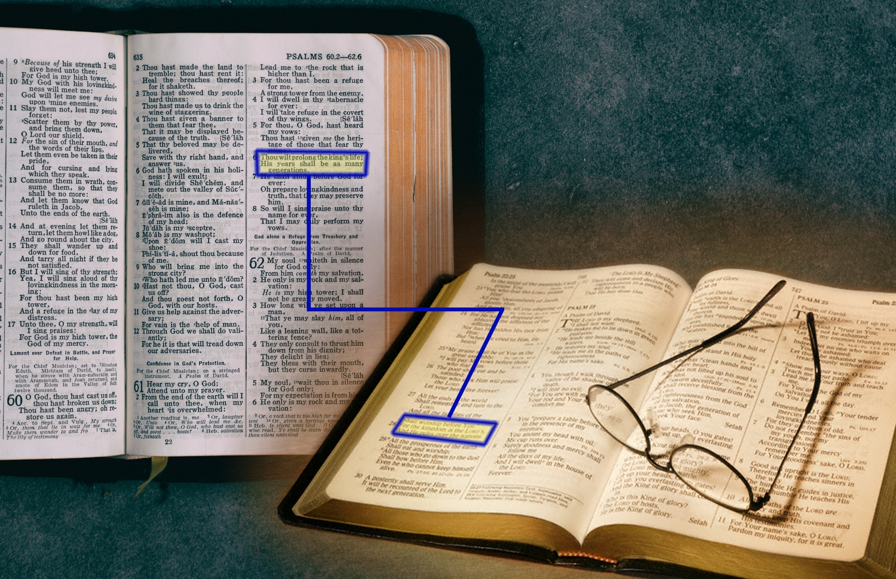
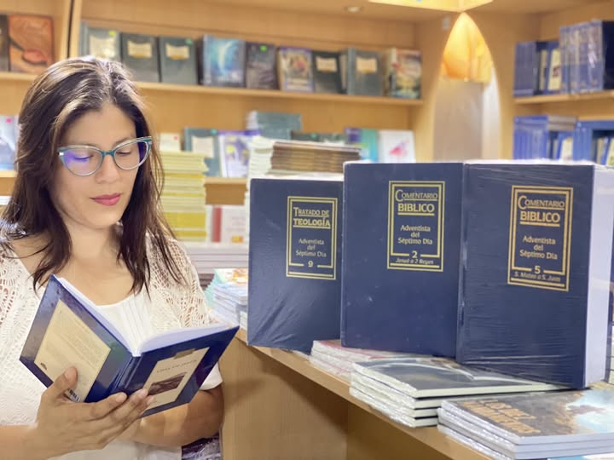
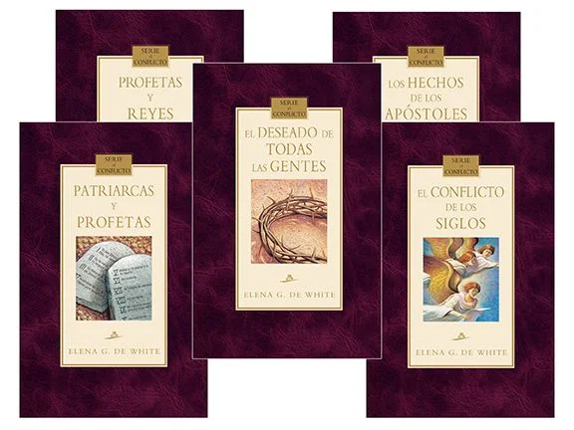
ТЕХНІКА(2)
“саме так буває з Моїм словом, яке виходить з Моїх уст, – воно до Мене не повертається порожнім…” (Ісаї 55:11)
Інші методи вивчення Біблії
Порівняйте вірш з віршем (Іс. 28:10))
Вивчайте розділи або цілі книги
Вивчення теми або слова за допомогою конкорданції
Зверніться до біблійних коментарів або словників
Читайте паралельно з уривками із серії книг Еллен Г. Уайт «Великий конфлікт».

Slide 9

ПЕРЕВАГИ ВІД ВИВЧЕННЯ БІБЛІЇ

Slide 10



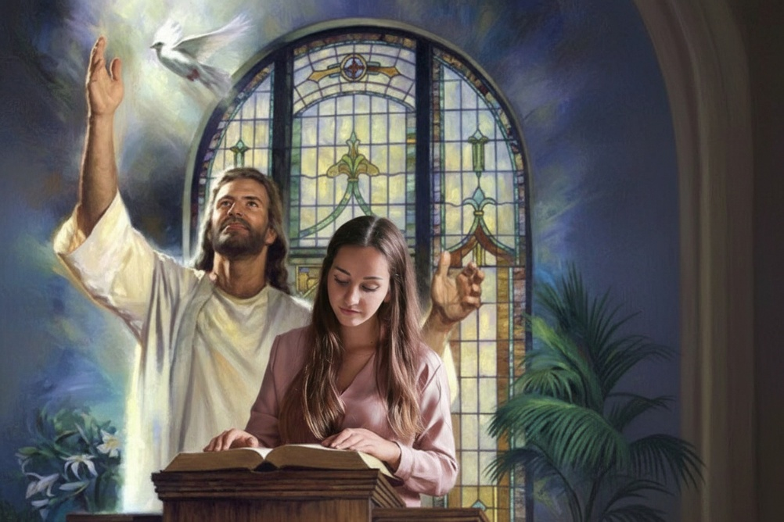
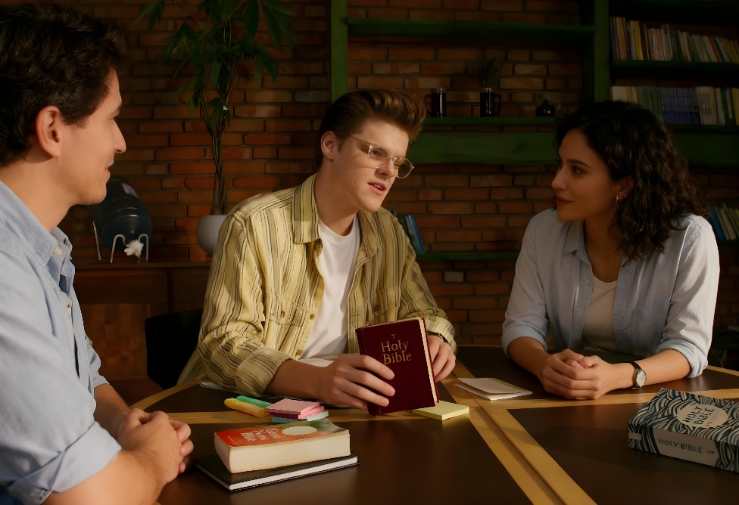
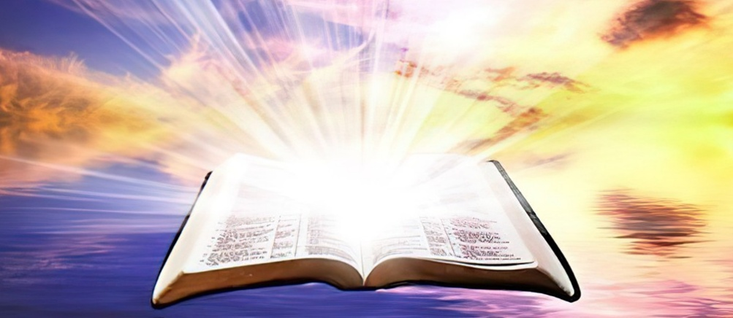
ПЕРЕВАГА ВІД ПОШИРЕННЯ
“Мій Владика, Господь, дає Мені язик учителя, аби Я знав, як вчасно підтримати словом втомленого. Щоранку Він будить Мене, вдосвіта відкриває Мій слух, аби Я був уважним до настанов як учень.” (Ісая 50:4)
Вас просять підготувати проповідь для суботнього богослужіння. Ви присвячуєте особливий час молитовному вивченню теми, яку вам надихнув Святий Дух. У суботу ви проповідуєте з силою. Хто отримає найбільшу користь від цієї проповіді?
Вивчення Біблії, яким ми ділимося з іншими – чи то на проповіді, чи на особистому рівні – має подвійну користь.
По-перше, ми отримуємо користь від того, чого навчилися. По-друге, люди, з якими ми ділимося цими знаннями, отримують користь і заохочуються глибше заглиблюватися в ці знання.
В обох випадках стосунки з Богом зміцнюються та поглиблюються. Така сила Божого Слова, яке «не повернеться до мене порожнім» (Ісаї 55:11).

Slide 11

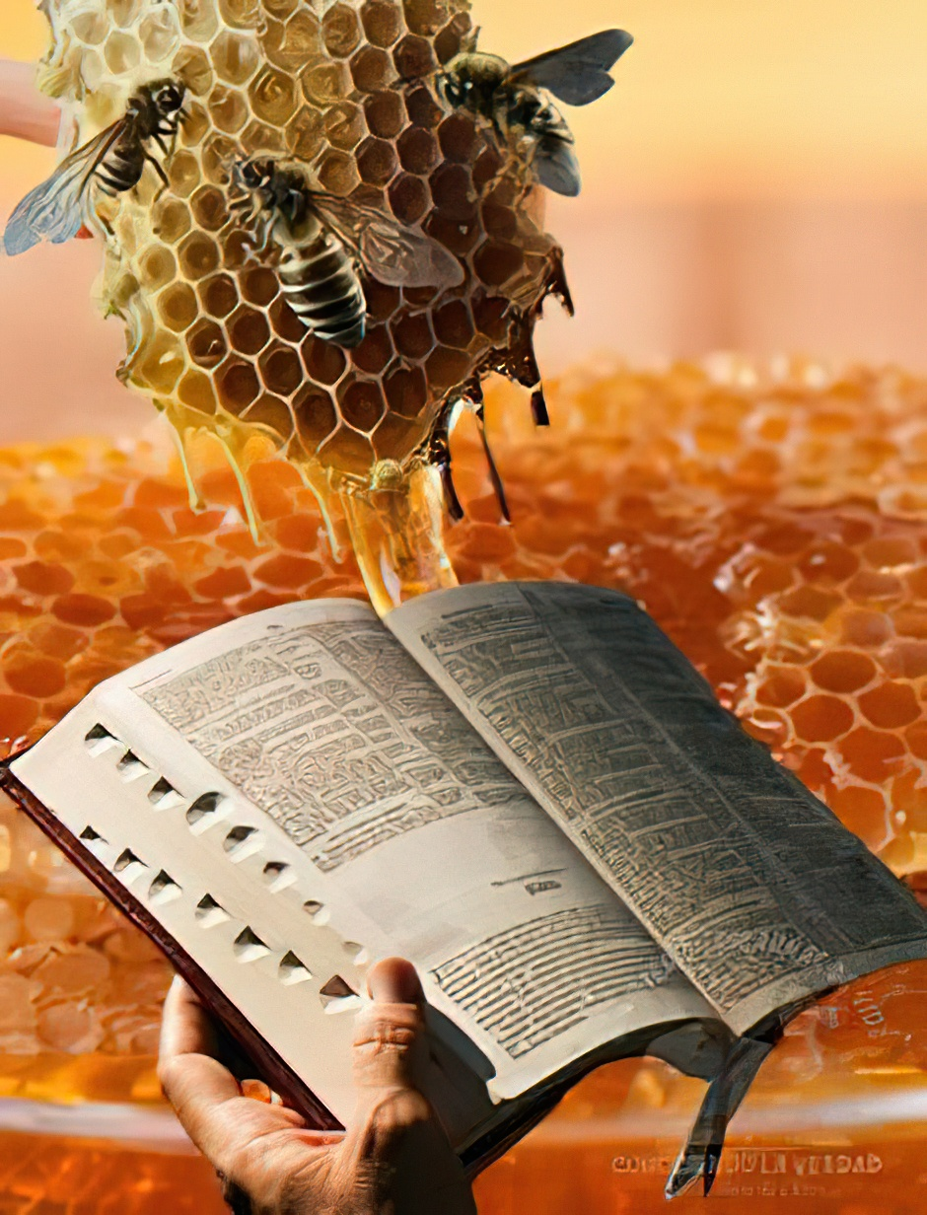
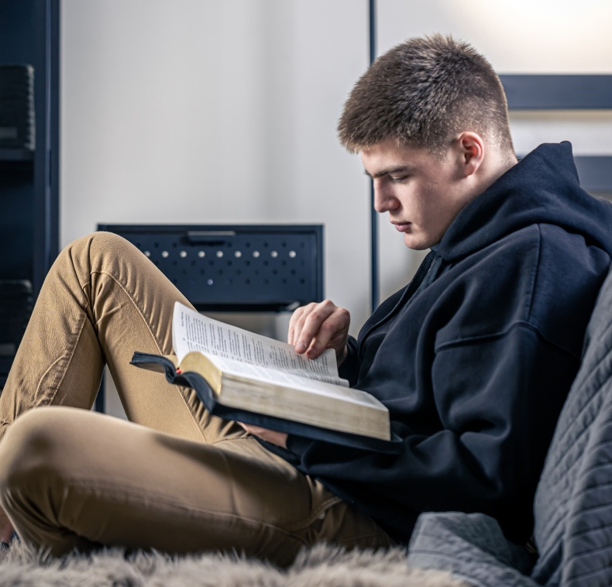
ПЕРЕВАГА ВІД ЙОГО ВЖИВАННЯ
“Які ж солодкі для мене Твої слова! Вони для мене солодші за мед!” (Псалом 119:103)
Ми повинні їсти Слово Боже (Єр. 15:16)
Хоча воно солодше за мед, нам не слід буквально їсти його (Псалом 119:103). Читання Біблії — це їжа для душі, справжнє освіження, яке зцілює наш дух і змінює наш характер.
І більше того, ця їжа безкоштовна (Ісая 55:1)
Нам просто потрібно наблизитися та послухати те, що Бог говорить нам через Біблію (Ісаї 55:3). Чим більше часу ми проводимо, заглиблюючись у її сторінки, тим більше живлення ми отримаємо і тим більше благословень ми отримаємо.
«Якими б не були інтелектуальні здібності людини, нехай вона жодної миті не вірить, що їй не потрібно постійно та ретельно досліджувати Святе Письмо, щоб отримати більше світла. Як народ, ми індивідуально покликані бути дослідниками пророцтва».(Elena G. White Інша сила, с. 34).

Slide 12

«Просте читання Слова не дасть результатів, задуманих небесами; його потрібно вивчати та живити в серці. Пізнання Бога не здобувається без розумових зусиль. Ми повинні старанно вивчати Біблію, просячи Бога про допомогу Його Святого Духа, щоб ми могли зрозуміти її. Ми повинні взяти вірш і зосередити свій розум на завданні розкриття того, яку думку Бог вклав для нас у цей вірш. […]
Слово Боже – це хліб життя. Ті, хто їсть його та перетравлює, роблячи його частиною кожної дії та кожної риси характеру, зростатимуть бадьорими в силі Бога. Воно дарує душі безсмертну енергію, удосконалює досвід і породжує радість, яка триватиме вічно».
E. G. W. (Звеличуйте Ісуса, 7 квітня)

